Slide 1
赛比普®
注射用头孢比罗酯钠
浙江华润九众医药有限公司
（华润三九旗下企业）

Slide 2
目录
注射用
头孢比罗酯钠
赛比普®
01
02
03
04
05
基本信息
安全性
有效性
创新性
公平性
01
02
03
04
05
2

Slide 3
1.1 药品基本信息：赛比普®是国内首个第五代头孢菌素^{[1]}
原研品种，中国唯一
对MRSA有效的β-内酰胺类药物
获批适应症
基本信息
社区获得性肺炎（CAP）医院获得性肺炎（HAP）但呼吸机相关性肺炎（VAP）除外
通用名称：注射用头孢比罗酯钠
商品名称：赛比普®
曾用名称：头孢吡普
注册规格：500mg/瓶
剂 型：冻干粉针
是否OTC：否
上市情况
全 球 首 个 上 市 国 家：德国
全 球 首 次 上 市 时 间：2014年2月
中国大陆首次上市时间：2020年10月
在批适应症
儿童社区获得性肺炎（CAP）医院获得性肺炎（HAP）
急性细菌性皮肤和皮肤结构感染（ABSSSI）
菌血症
用法用量：推荐剂量500mg
每8小时一次
上市许可持有人：
Basilea Pharmaceutica Deutschland GmbH
国内总代理：
浙江华润九众医药有限公司
参照药品建议：无
[1]何礼贤,肖永红,陆权,等.《国家抗微生物治疗指南（第3版）（2023）》[M].北京:人民卫生出版社,2023
3

Slide 4
1.2 疾病基本情况：MRSA肺炎病情进展迅速、单药治疗药物缺乏
*MRSA：耐甲氧西林金黄色葡萄球菌
中国
MRSA
现状
病死率高
目前我国台湾省CAP患者分离出MRSA的比例为4.3％，国内CA-MRSA肺炎发病率为（0.51-0.64）/10万人，而病死率高达41.1%^{[1]}。
老龄患者居多
≥65岁的患者是HAP的主要群体，约占70％^{[2]}，对药品安全性、有效性、便捷性等要求高。
临床治疗效果不理想
MRSA在国内检出率逐渐下降，但儿童MRSA检出率有升高趋势^{[3]}，且MRSA仍是医院相关性感染最主要的病菌之一，然而，MRSA肺炎和血流感染等临床治疗效果并不理想^{[4]}。
MRSA病情进展迅速
早期及时治疗尤为重要
流感、新冠可能继发MRSA
单药治疗药物缺乏
临床症状包括高热、咳嗽、胸痛、皮疹，严重者可出现咯血、意识模糊、急性呼吸窘迫综合征、休克和多器官衰竭等，还可能并发酸中毒、弥散性血管内凝血、气胸、脓胸和肺脓肿等。其影像学特征包括双侧广泛的肺实变和空洞性病变，可能伴有胸腔积液；伴胸腔积液快速增加、明显咯血及红斑性皮疹时需要考虑CA-MRSA^{[1]}。
CA-MRSA的易感人群包括与MRSA感染者或携带者密切接触者、流感病毒感染者、监狱服刑人员、竞技类体育运动员、服兵役人员、男性同性性行为者、经静脉吸毒人员、蒸汽浴使用者等。对于此类患者更需要准确判断病情和致病菌，及时治疗尤为重要^{[1]}。
在流感流行的季节，流感患者有继发MRSA的可能。流感后或既往健康年轻患者出现空洞、坏死性肺炎，伴胸腔积液快速增加、大咯血、中性粒细胞减少，红斑性皮疹时需疑诊CA-MRSA肺炎^{[1]}。
研究表明，新冠期间，MRSA引起的血流感染率上升了近25%^{[5]}。
β-内酰胺类药物对MRSA几乎全部耐药。
赛比普®上市之前，有MRSA风险肺炎需联合用药。
万古霉素和利奈唑胺窄谱，不能单药覆盖其他致病菌。
且万古霉素存在应用剂量不足问题，需监测血药浓度，长时间大剂量应用会损伤肾功能等，同时万古霉素也存在肺组织分布浓度不足问题，甚至出现治疗失败的可能，对于老年和肾功能不全患者，万古霉素治疗存在一定局限性^{[6]}。
利奈唑胺需警惕血小板降低的风险^{[7]}。
[1]中华医学会呼吸病学分会.中国成人社区获得性肺炎诊断和治疗指南(2018年版)[J].曹彬.中华结核和呼吸杂志,2016,39(4):253-279.
[2]中华医学会呼吸病学分会.中国成人医院获得性肺炎与呼吸机相关性肺炎诊断和治疗指南(2018年版)[J].施毅.中华结核和呼吸杂志,2018,41(4)
[3]儿童社区获得性肺炎诊疗规范(2019 年版)编写审定专家组.儿童社区获得性肺炎诊疗规范(2019年版).全科医学临床与教育,2019,17(9):772
[4]邱海波,施毅.《耐药革兰氏阳性菌感染诊疗手册(第2版)》[M].北京:人民卫生出版社,2022.9
[5]陈云波,嵇金如,刘志盈等.全国血流感染细菌耐药监测(BRICS)2021年度报告.中华临床感染病杂志,2023,16(1):45
[6]何娜,苏珊,翟所迪,等.《中国万古霉素治疗药物监测指南(2020更新版)》解读.临床药物治疗杂志,2021,19(1):12-15
[7]魏仙妮,谢根英,许惠溢等.万古霉素与利奈唑胺治疗不同部位耐甲氧西林金黄色葡萄球菌感染的疗效与安全性[J].中国现代医药杂志,2021,23(12):85-88.
4
Notes:
新冠导致Mrsa（文献支持）

Slide 5
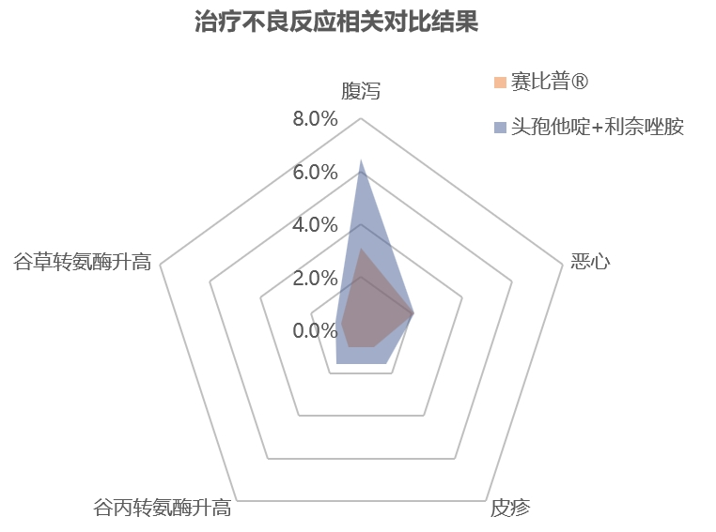
2 安全性：赛比普®安全与耐受性好，老龄、高危和儿童患者临床获益显著
说明书收载的安全性信息
赛比普®安全与耐受性好
不良反应：常见的不良反应为恶心、呕吐、腹泻、局部反应、超敏反应（包括荨麻疹、痒疹和药物过敏反应）和味觉障碍。
可单药用于有MRSA危险因素的CAP、HAP患者药物，可降低联合用药不良反应风险。相较于万古霉素与利奈唑胺导致的不良反应，赛比普®有更好的耐受性。
尤其利于老龄、高危患者的早期改善。
上市后不良反应监测
目前，赛比普®已在19个国家上市销售。未发布过任何安全性警告、黑框警告、撤市等相关信息。
本品2023年5月在中国临床机构使用，至今未收到医疗机构不良反应反馈。
儿童MRSA感染急需安全性高、耐受性好的药物
万古霉素、利奈唑胺不良反应涉多个器官，有肾毒性、血小板减少等不良反应，且需血药浓度监测，剂量不足无效或剂量过高可能导致损伤事件。赛比普®单药优势显著，儿童CAP、HAP在欧盟已获批，安全性、有效性值得信赖。
[1]Clinical Infectious Diseases An Official Publication of the Infectious Diseases Society of America, 2014, 59(1):51-61.
[2]Summary of product characteristics-Zevtera． 20 Nov 2017 REVISSION Available at: ［EB /OL］ ． ［2018 － 08 － 13］
5

Slide 6
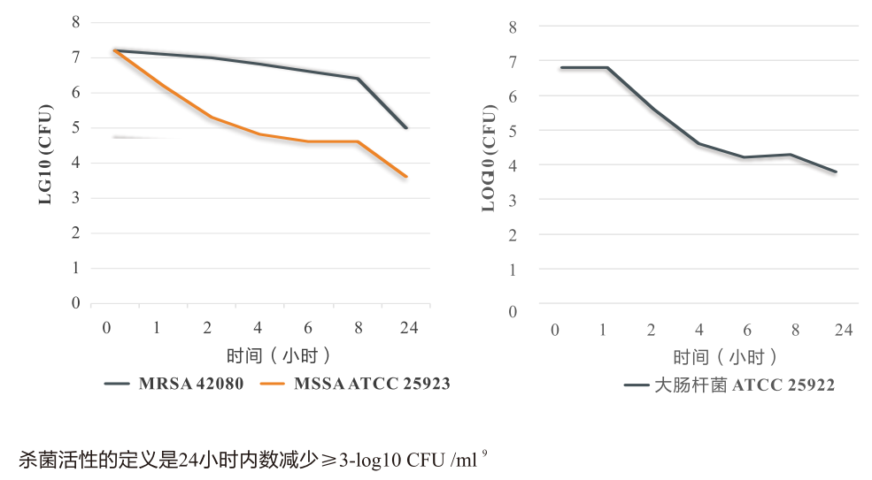
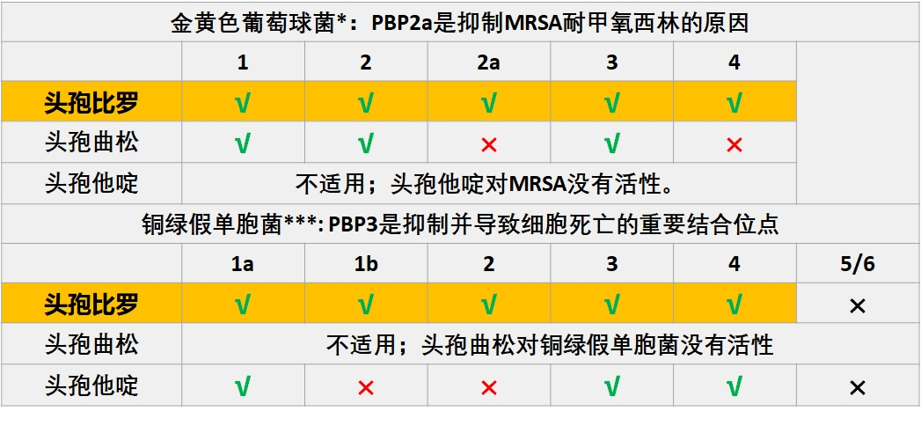
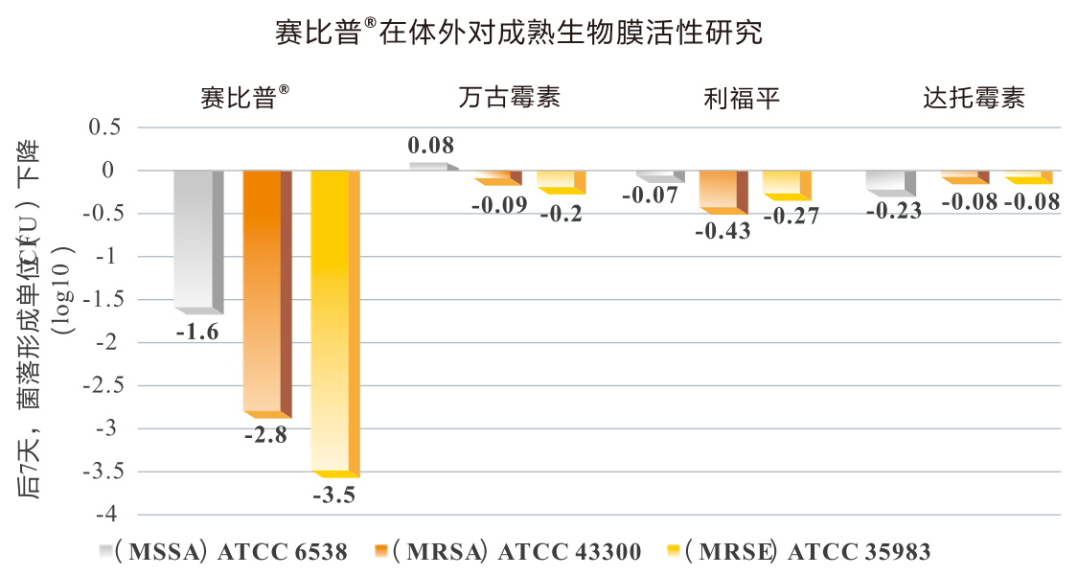
3.1 有效性：赛比普®抗菌谱广、起效快、对MRSA分离株抗菌活性高达99.79%
对中国MRSA分离株抗菌活性高达99.79%^{[5]}，对万古霉素和利奈唑胺中介的MRSA有高活性^{[6]}
2022年，Clinical Microbiology and Infection（影响因子14.2）报道：对中国18个省、市22家三级医院分离的472株MRSA（CA-MRSA 105株，HA-MRSA 367株），头孢比罗显示出显著的抗菌活性，达到99.79%。
对MRSA、MRCoNS、PRSP，和对利奈唑胺、达托霉素或万古霉素的敏感性降低的菌株有高活性。
广泛覆盖革兰阳性和阴性细菌，抗菌谱广^{[1]}
对革兰阳性（G⁺）和革兰阴性菌（G⁻）具有快速的体外杀菌活性^{[7]}
对MRSA、MSSA、大肠杆菌在24小时内有快速的杀菌活性。
+代表敏感菌超过60%；±代表敏感率30%~60%；0代表敏感菌少于30%或不合适选择；空白为无资料
对PBPs具有结合特异性，低倾向导致耐药^{[2-4]}
对生物膜显示明显活性，杀菌效果优^{[8]}
对具有生物膜的MRSA、MSSA有良好的抑制作用。
+代表＞90%敏感；±代表75%和90%之间的敏感性；-代表＜75%敏感
[1]何礼贤,肖永红,陆权,等.《国家抗微生物治疗指南（第3版）（2023）》[M].北京:人民卫生出版社,2023
[2] Davies TA, Page MG, Shang W, Andrew T, Kania M, Bush K. Binding of ceftobiprole and comparators to the penicillin-binding proteins of Escherichia coli, Pseudomonas aeruginosa, Staphylococcus aureus, and Streptococcus pneumoniae. Antimicrob Agents Chemother. 2007;51(7):2621-2624.
[3] Del Pozo JL, Patel R. Ceftobiprole medocaril: a new generation beta-lactam. Drugs Today (Barc). 2008;44(11):801-825.
[4] Dauner DG, Nelson RE, Taketa DC. Ceftobiprole: A novel, broad-spectrum cephalosporin with activity against methicillin-resistant Staphylococcus aureus. Am J Health Syst Pharm. 2010;67(12):983-993.
[5] Feiteng Zhu,Hemu Zhuang,et al. Staphylococcal cassette chromosome mec amplification as a mechanism for ceftobiprole resistance in clinical methicillin-resistant Staphylococcus aureus isolates. Clinical Microbiology and Infection. 2022,Aug;28(8):1151
[6]王明贵.《感染性疾病与抗微生物治疗（第4版）》[M].上海:复旦大学出版社,2020.8
[7]Hebeisen P,Heinze-Krauss I,Angehrn P,Hohl P,Page MG,Then RL.In-vitro and in-vivoproperties of Ro 63-9141,a novel broad-spectrum cephalosporin with activity against methicillin-resistant staphylococci.Antimicrob Agents Chemother.2001:45:825-836.
[8]Abbanat D,Shang W,Amsler K,et al.Evaluation of the in vitro activities of ceftobiprole andcomparators in staphylococcal colony or microtitre plate biofilm assays.Int J Antimicrob Agents.2014:43(1):32-39.
6

Slide 7
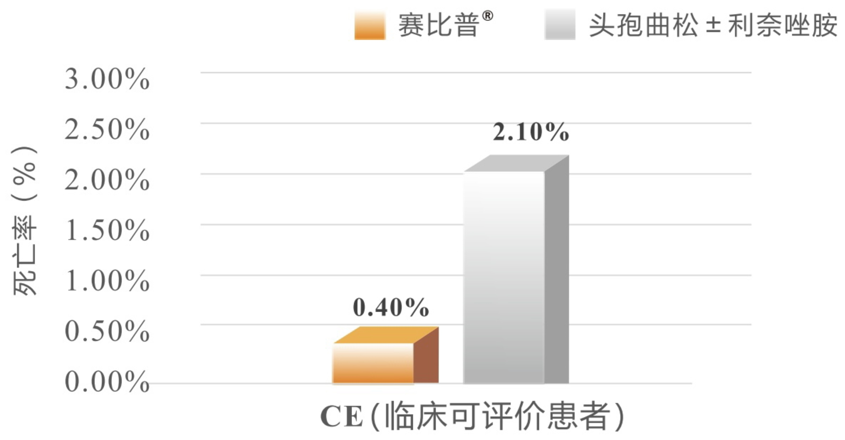
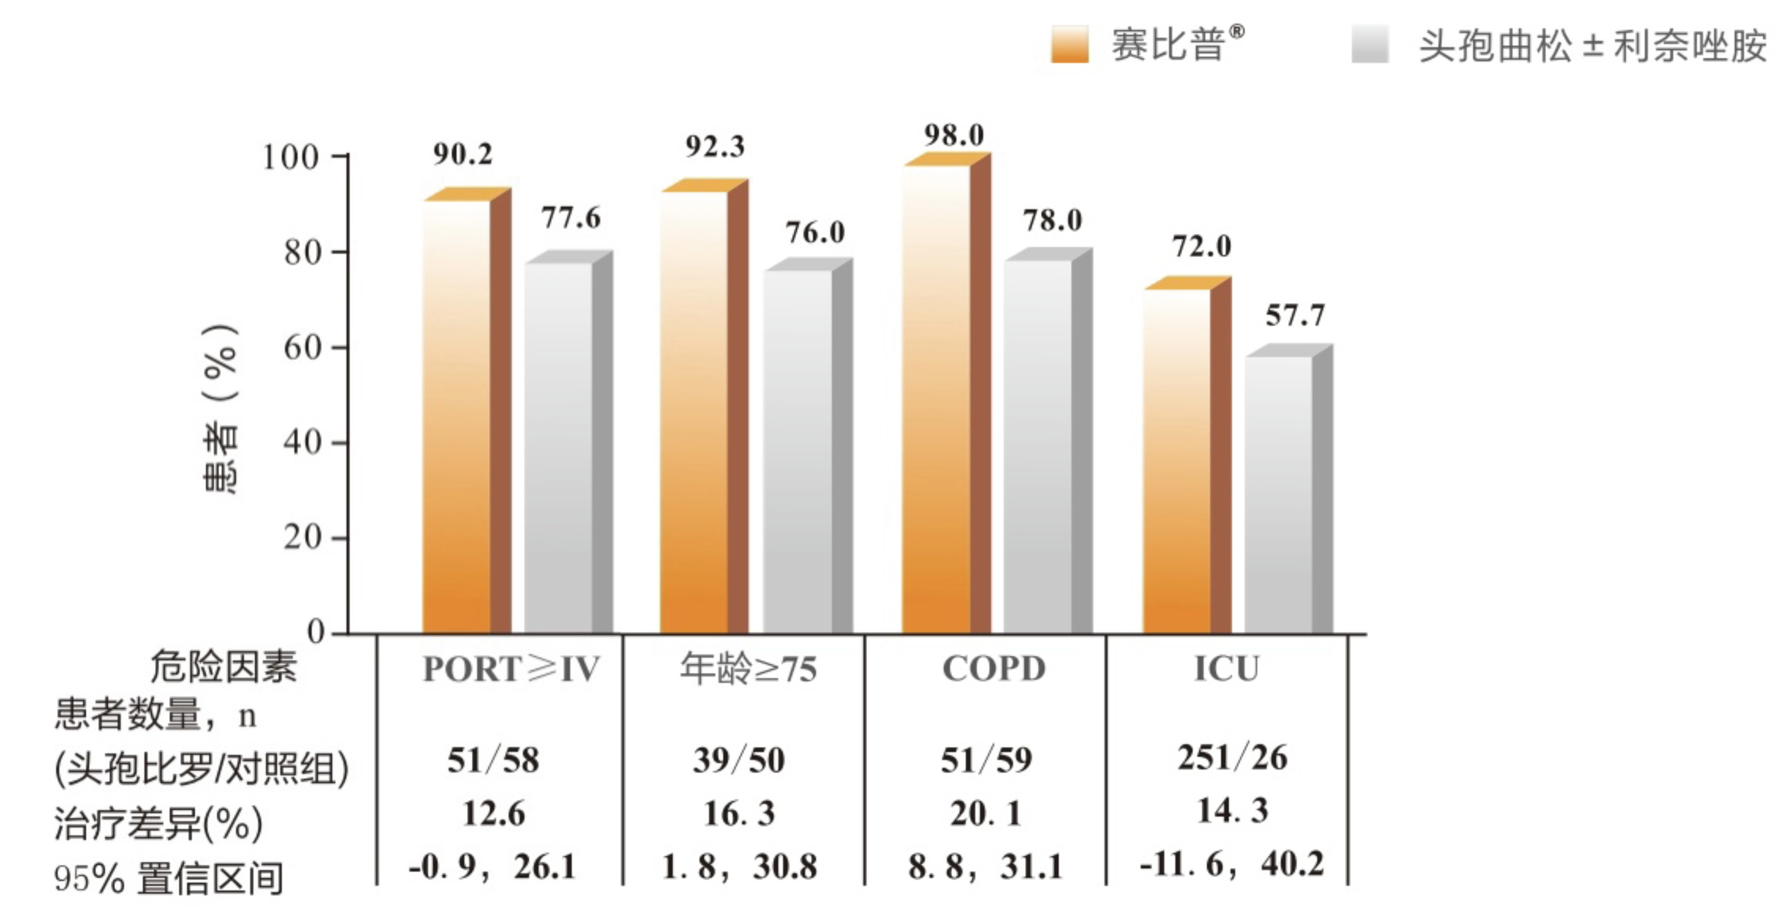
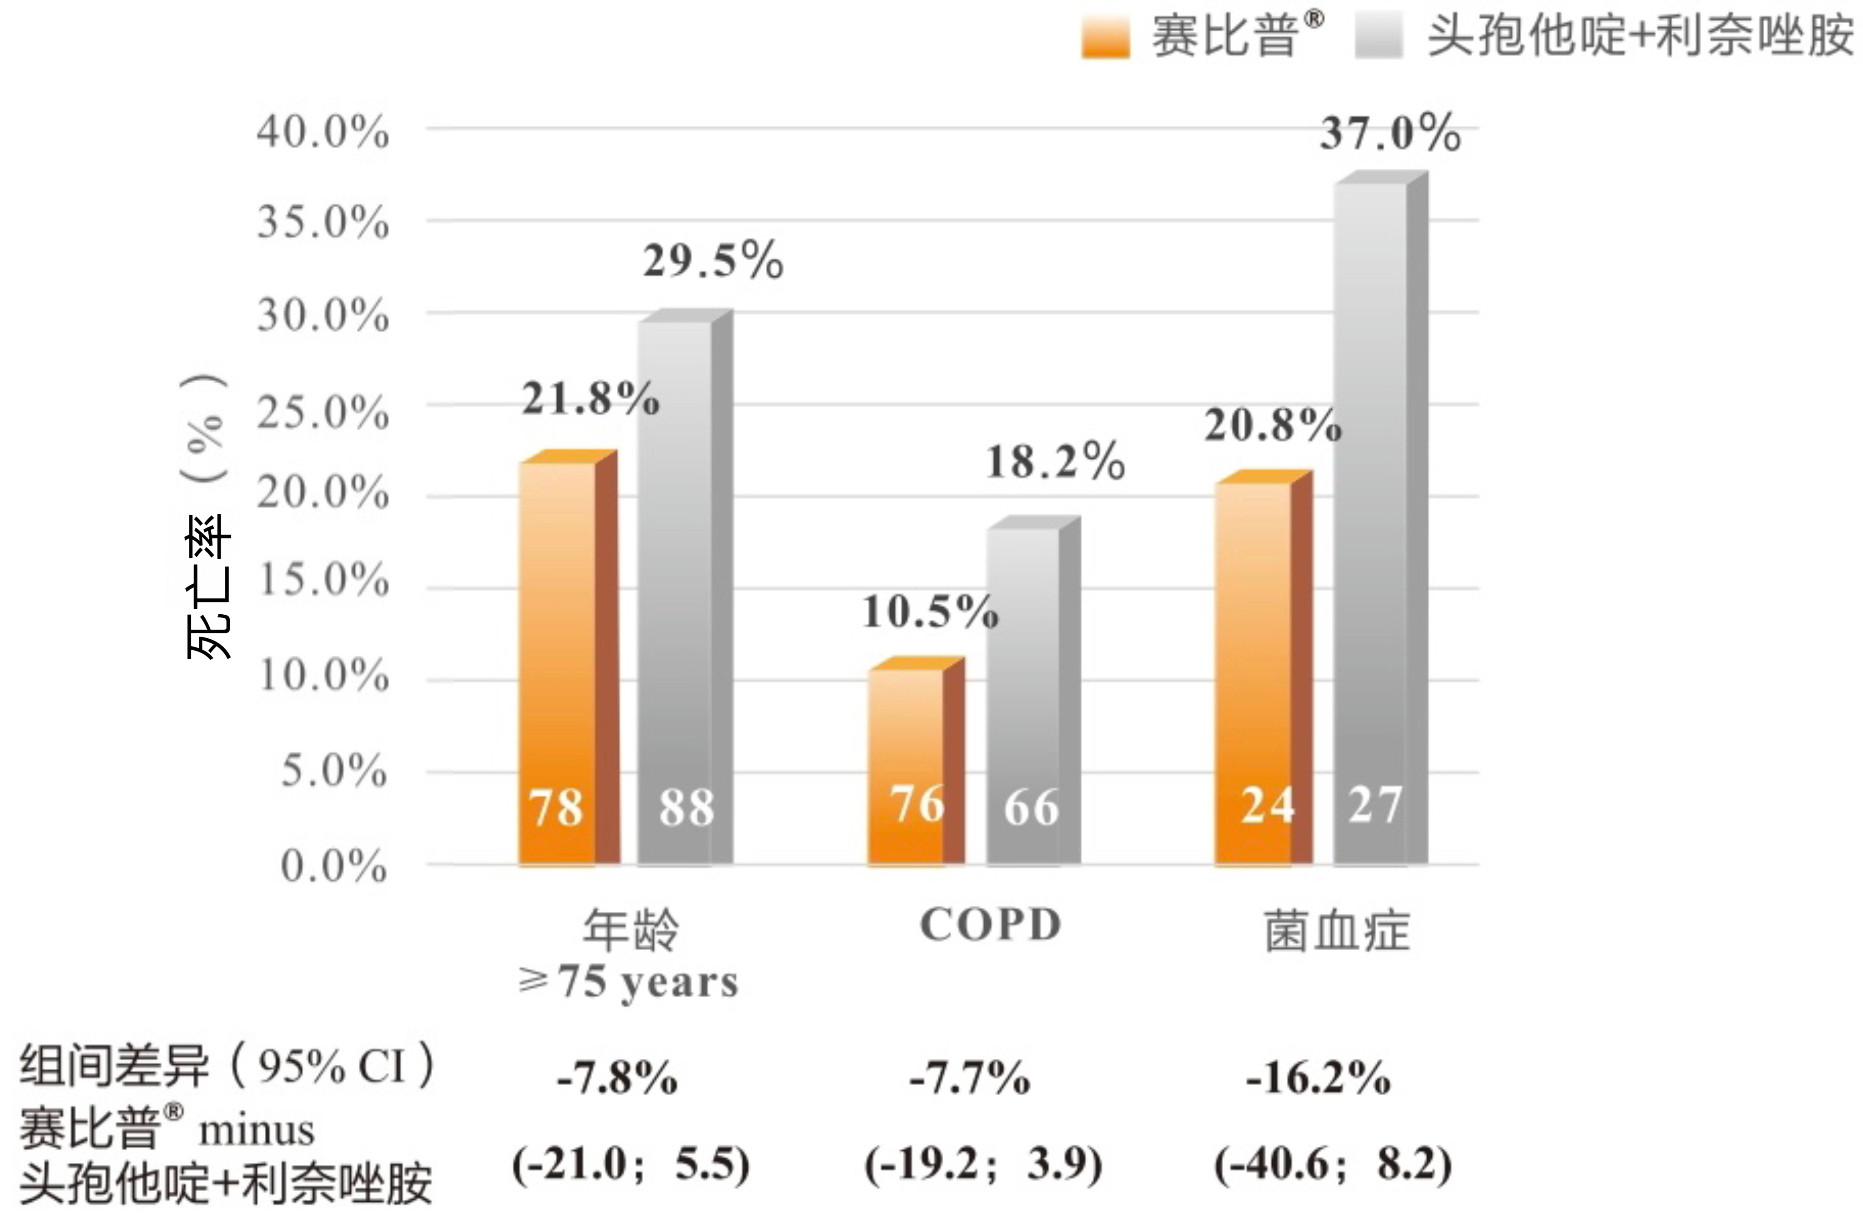
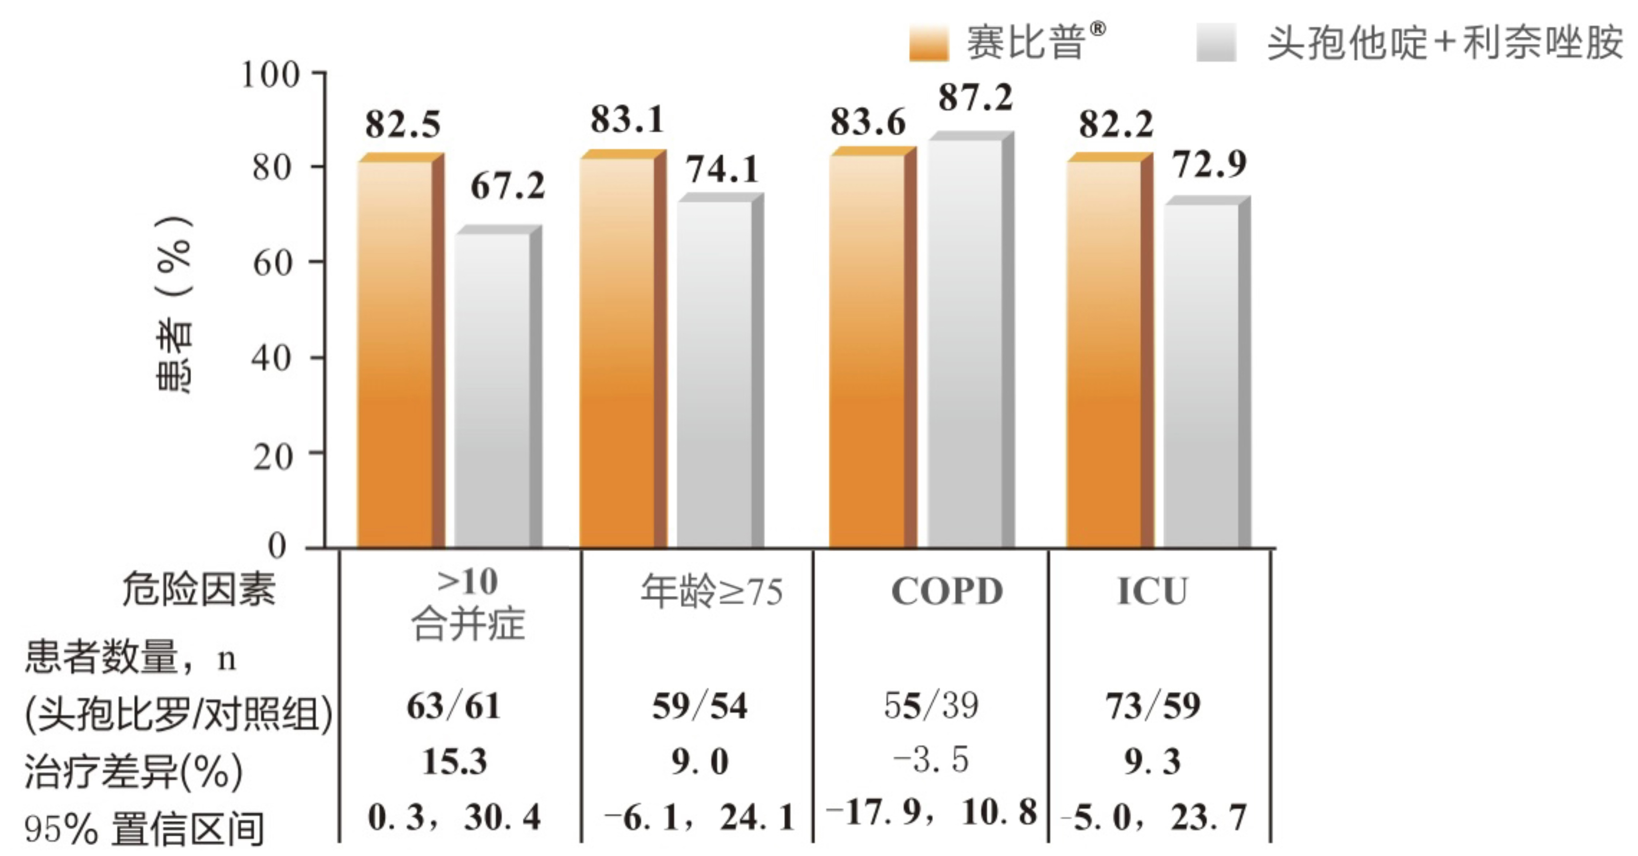
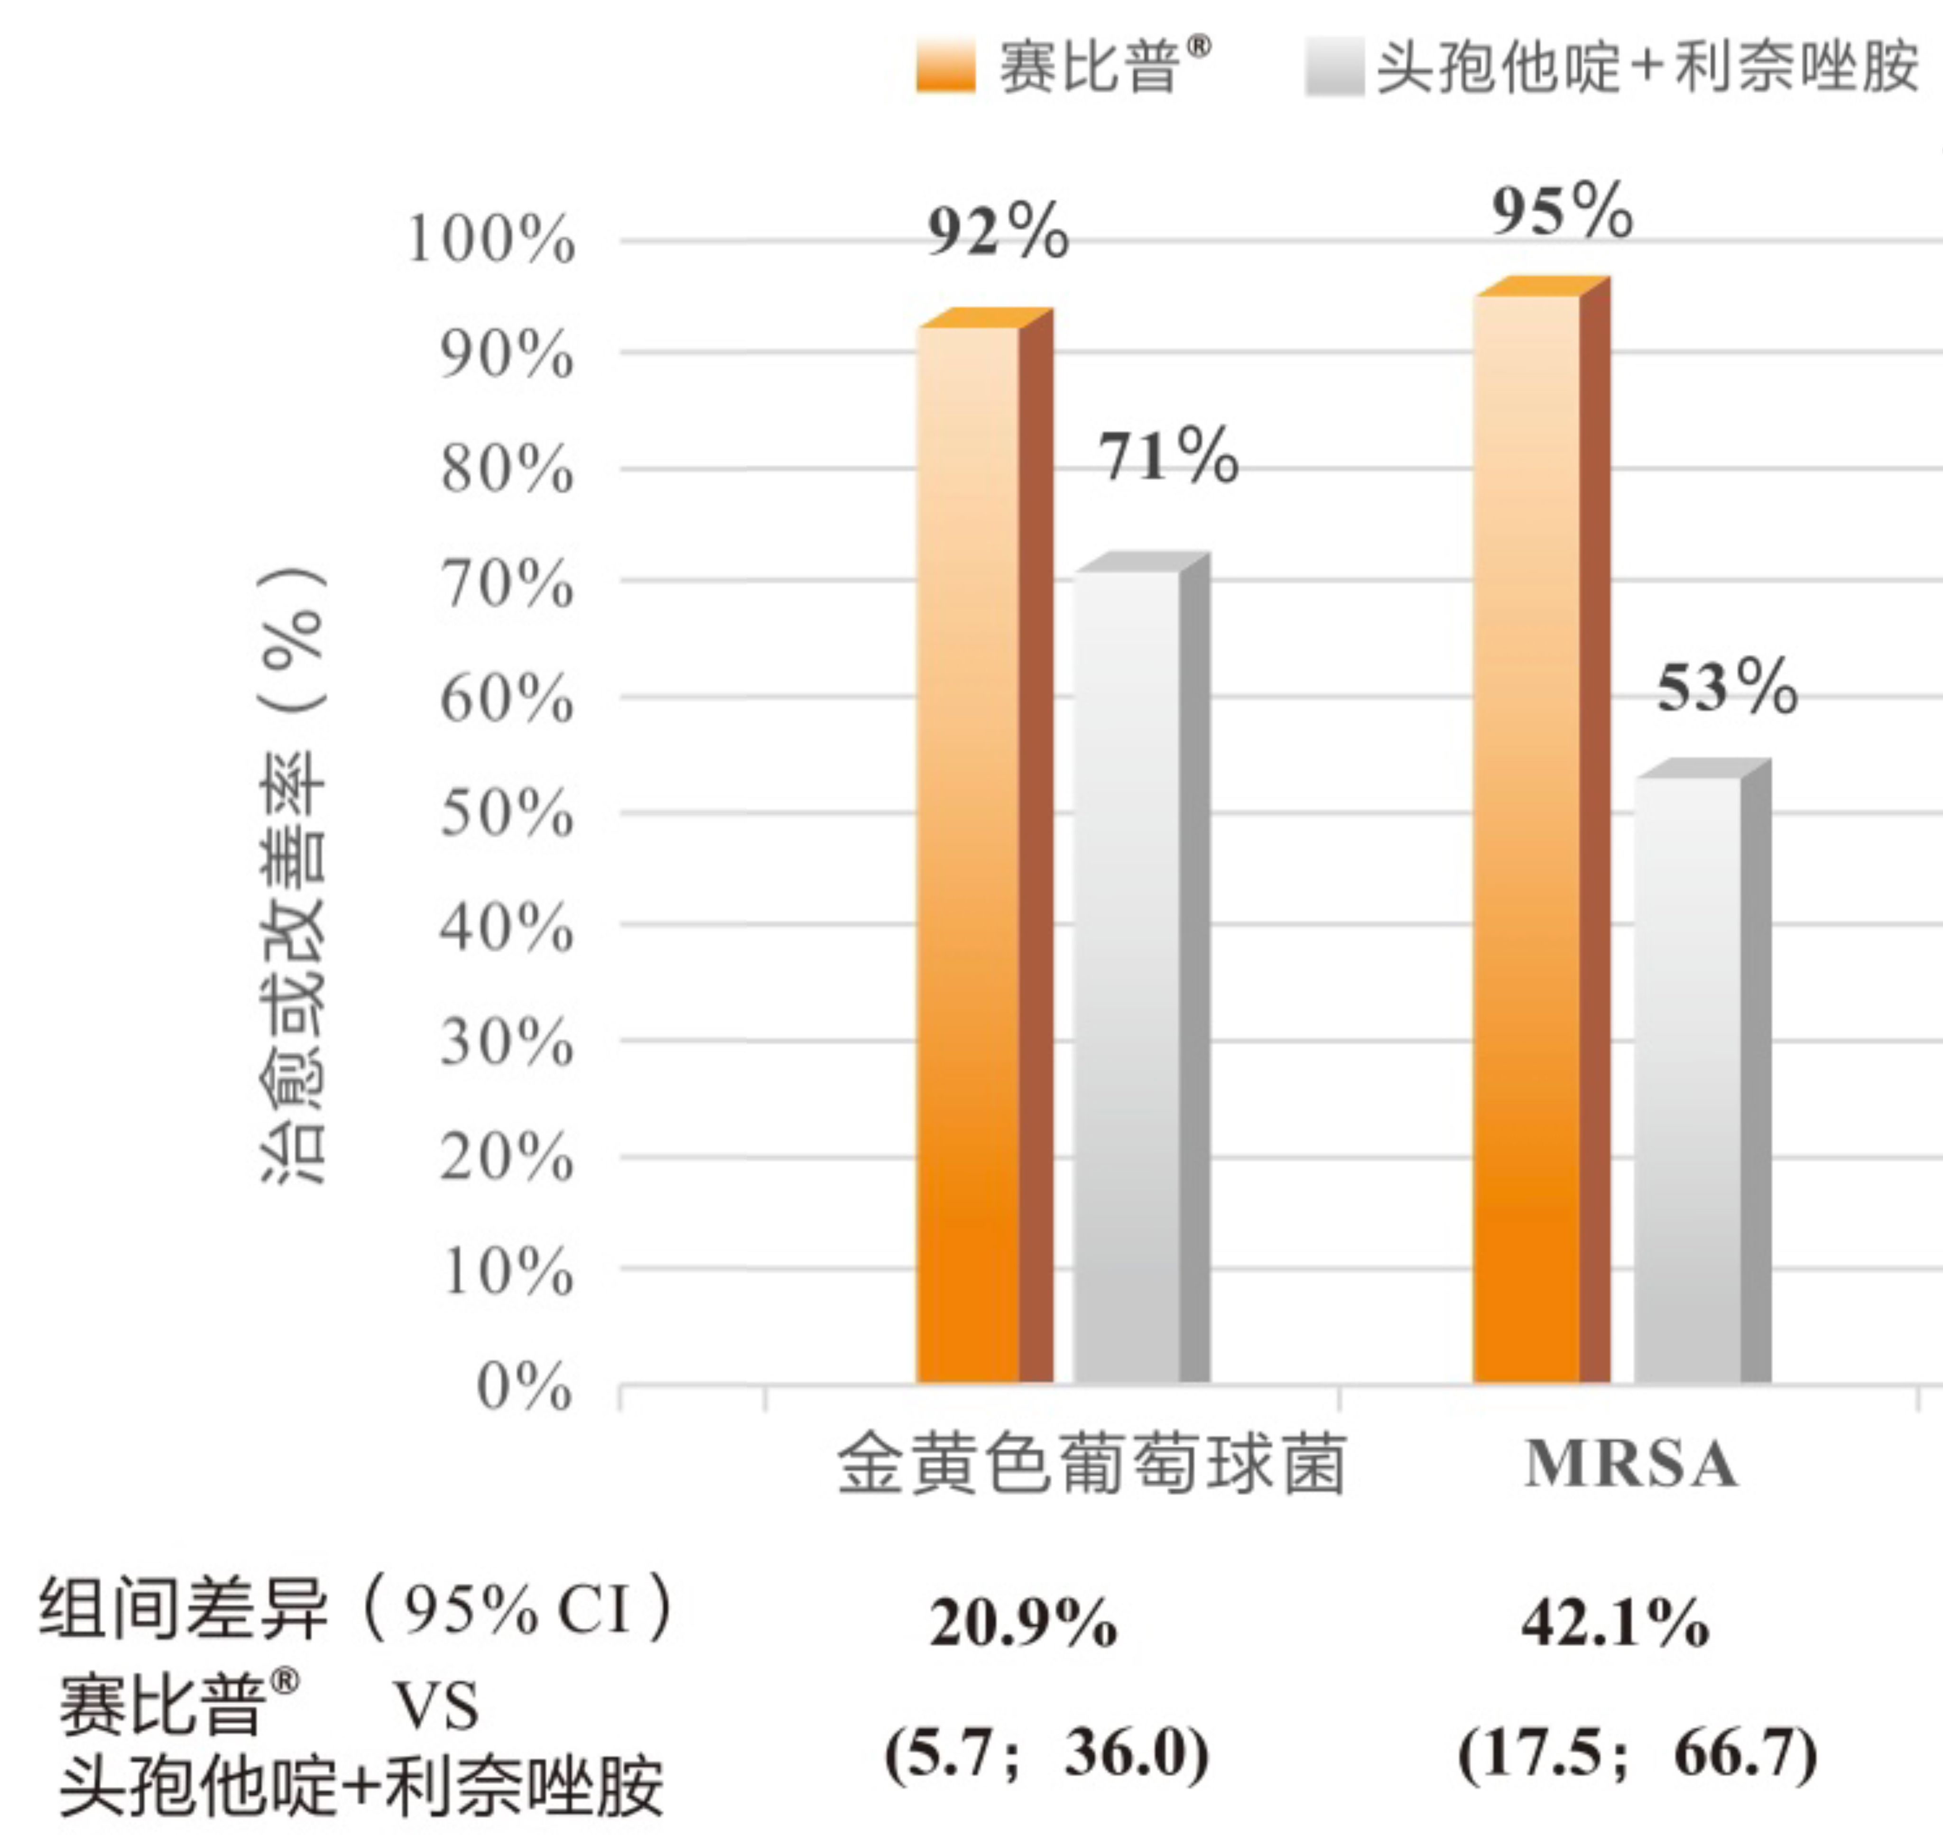
3.2 有效性：赛比普®能有效降低患者全因死亡率、有利于患者早期改善
降低CAP患者30天全因死亡率^{[1]}
本品与对照组相比：0.4% vs 2.1%。
CAP适应症
有利于CAP高龄、重症及合并COPD等患者的早期改善^{[2]}
在第3天时，本品对于年龄≥75岁、PORT评分Ⅳ、合并COPD、需要入住ICU患者早期改善优于对照组。
降低HAP患者30天全因死亡率^{[3]}
对≥75岁、合并COPD和菌血症等亚组人群，本品较头孢他啶+利奈唑胺联合用药组低。
有利于HAP高龄、重症及合并COPD等患者的早期改善^{[2]}
在第4天时，本品对于大于10种合并症、合并COPD、年龄≥75岁、需要入住ICU患者早期改善优于对照组。
HAP适应症
本品单用对MRSA患者亚组早期改善远高于联合用药组^{[4,5]}
MRSA患者亚组中，本品单用与联合用药组相比：95% vs 53%。
[1]Susan C.Nicholsona.Tobias Welte.Thomas M.File Jr et al.A randomised,double-blind trialcomparing ceftobiprole medocaril with ceftriaxone with or without linezolid for the treatmentof patients with community-acquired pneumonia requiring hospitalization.InternationalJournal of Antimicrobial Agents 39(2012)240-246
[2]Thomas W.L.Scheeren,Tobias Welte et al.Early improvement in severely ill patients withpneumonia treated with ceftobiprole:a retrospective analysis of two major trials.BMCInfectious Diseases,(2019)19:195
[3]Welte T,Scheeren T.Clinical cure and mortality outcomes with ceftobiprole medocaril versusceftazidime plus linezolid in high-risk patients with hospital-acquired pneumonia.InterscienceConference of Antimicrobial Agents and Chemotherapy (ICAAC)/International Congress ofChemotherapy and Infection(ICC);17-21 September 2015;San Diego,CA.Poster K338.
[4]Awad SS,Rodriguez AH,Chuang YC,et al.A phase 3 randomized double-blind comparison of ceftobiprole medocaril versus ceftazidime plus linezolid for the treatment of hospital-acquired pneumonia.Clin Infect Dis.2014;59(1):51-61.
[5]Data on file.Basilea Medical Ltd.
7

Slide 8
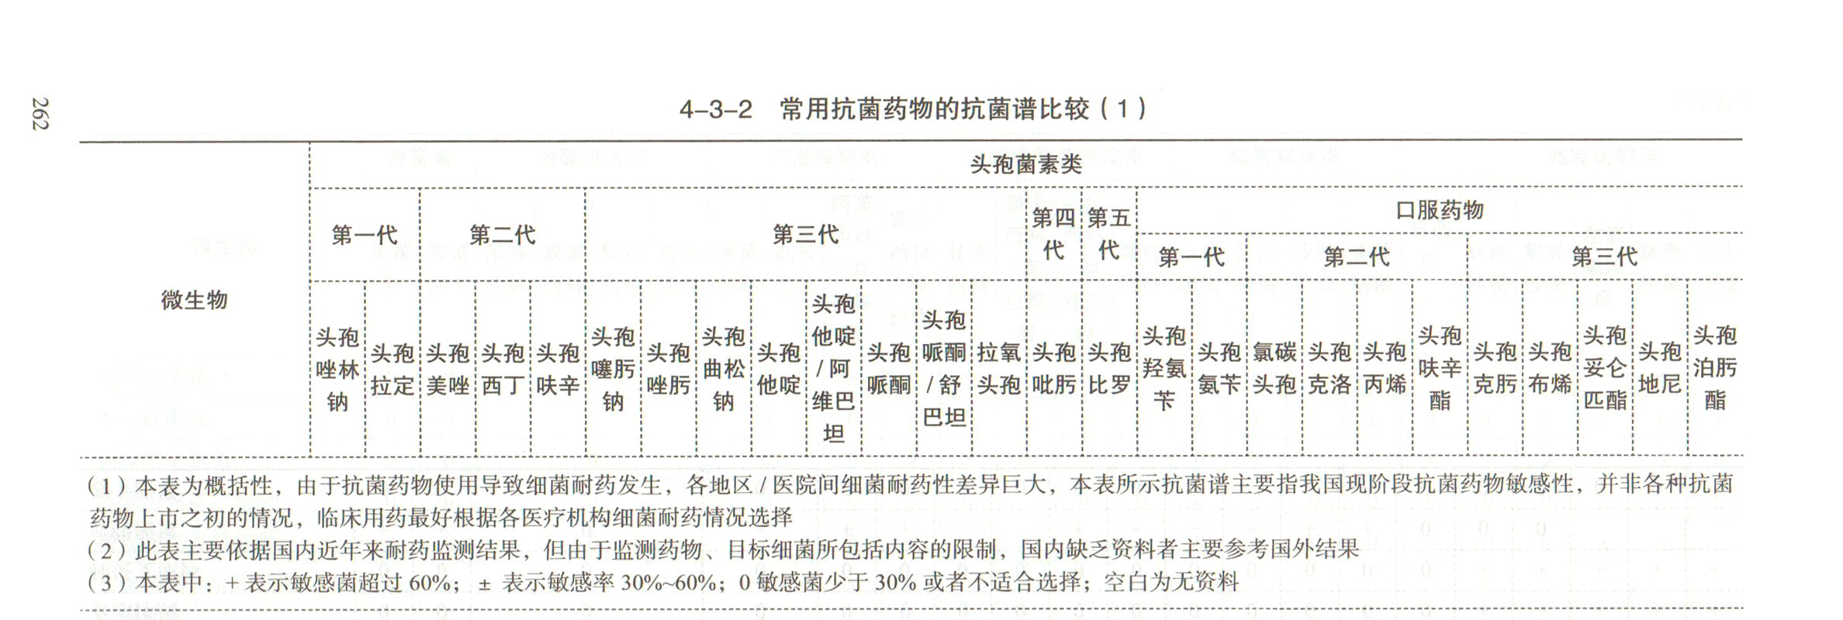
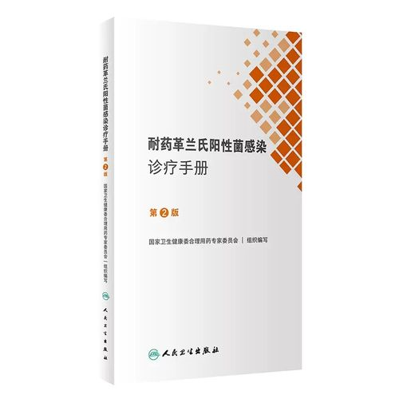
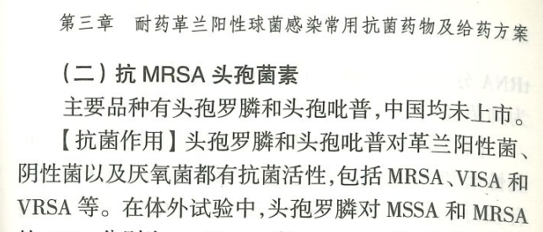
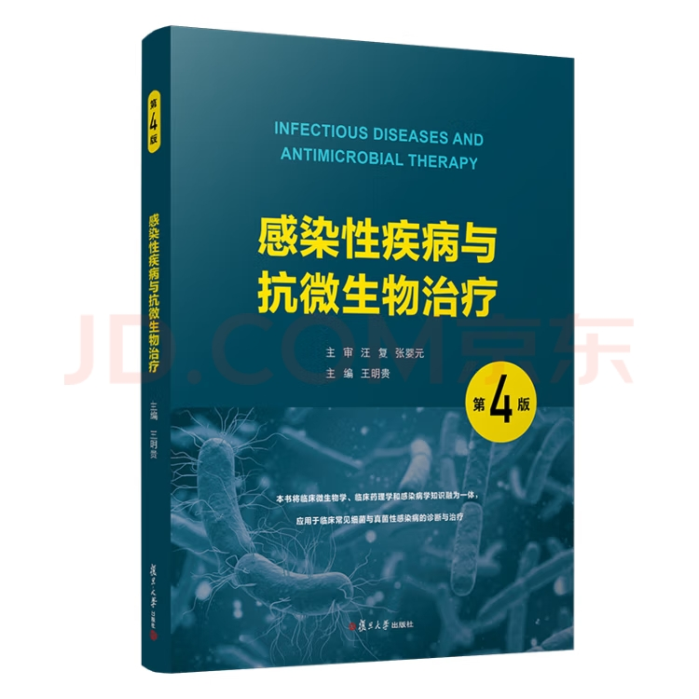
3.3 有效性：赛比普®被国家卫生健康委合理用药专家委员会权威指南推荐
权威指南推荐
赛比普®在《国家抗微生物治疗指南（第3版）（2023）》中被推荐用于：有MDR感染风险的HAP初始经验治疗、需入住ICU的CAP患者。
头孢比罗在指南中明确列于第五代头孢
《耐药革兰氏阳性菌感染诊疗手册（第2版）（2022）》中对抗MRSA头孢菌素-头孢比罗（曾用名：头孢吡普）做了介绍：头孢比罗对革兰阳性菌、阴性菌以及厌氧菌都有抗菌活性，包括MRSA、VISA和VRSA等。
节选自《耐药革兰氏阳性菌感染诊疗手册（第2版）（2022）》
《感染性疾病与抗微生物治疗（第4版）》对头孢比罗做了介绍：头孢比罗具有广谱抗菌活性，对甲氧西林敏感及耐药的葡萄球菌，以及利奈唑胺、达托霉素或万古霉素敏感性减低菌株均可具抗菌活性。
节选自《感染性疾病与抗微生物治疗（第4版）》
8

Slide 9
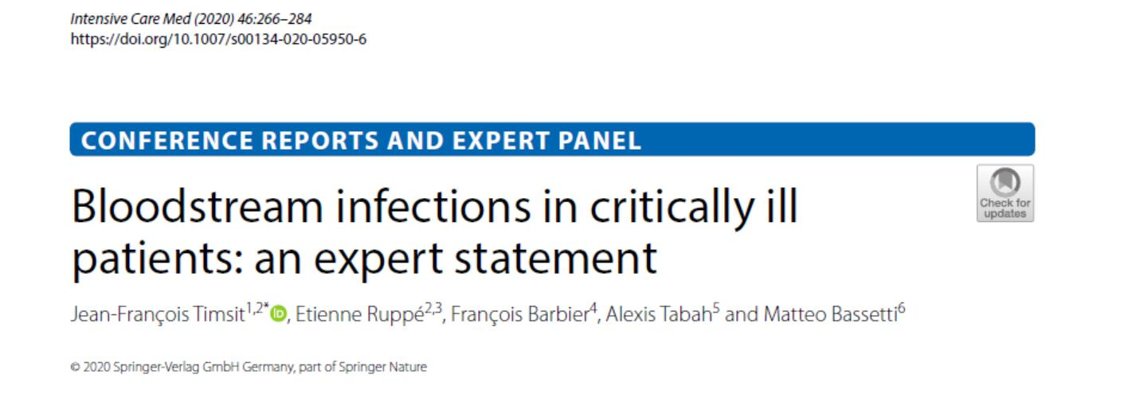
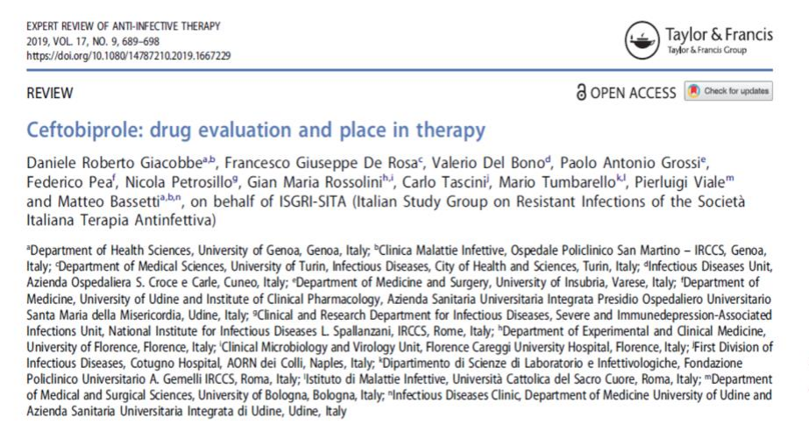
3.4 有效性：赛比普®被国家儿童医学中心及国际权威杂志推荐
权威推荐
《儿科药师咨询宝典》——国家儿童医学中心：头孢比罗为初始经验单药治疗儿童HAP（不包括VAP）与需住院治疗的CAP患者，尤其是为MRSA感染的患儿提供了新选择。
2020年国际危重症医学杂志Intensive Care Med.发表了一篇专家声明，其中提到：头孢比罗与万古霉素或达托霉素合用可挽救治疗MRSA菌血症。
2019年意大利的头孢比罗专家共识中指出：头孢比罗成为CAP和HAP的经验治疗的有吸引力的选择原因：其具有广泛的抗菌范围；对抗MRSA有高活性及良好的安全性。
技术评审报告：
本品是头孢比罗的一种水溶性前体药物，是一种新型的头孢静脉给药制剂，属于β-内酰胺类抗生素，是迄今为止开发的所有头孢菌素类药物中抗菌谱最广的一种药物，其抗菌活性能够扩展到金黄色葡萄球菌，包括耐甲氧西林的金黄色葡萄球菌（MRSA）、万古霉素中敏和耐药金黄色葡萄球菌（VISA 和 VRSA），以及耐青霉素肺炎链球菌（PRSP）和耐头孢曲松肺炎链球菌、流感嗜血杆菌、卡他莫拉菌、肠杆菌和绿脓杆菌。本品可与青霉素结合蛋白（PBP）紧密结合，而 PBP 与葡萄球菌（PBP2a）和肺炎球菌（PBP2x）的β-内酰胺类耐药性相关，所以本品发生耐药性的倾向较小。中国2016-2018年临床分离菌研究显示，本品对葡萄菌属（MSSA、MRSA、MSCNS、MRCNS）、化脓链球菌、粪肠球菌和肺炎链球菌（包括 PSSP、PISP 和 PRSP）等需氧革兰阳性菌有良好的抗菌作用，对大肠埃希菌（ESBL-）、肺炎克雷伯菌（ESBL-）等肠杆菌科细菌以及对碳青霉烯类敏感的鲍曼不动杆菌等需氧革兰阴性菌有良好抗菌活性，对流感嗜血杆菌及卡他拉莫菌有较好的抗菌活性。在HAP和CAP适应症开展了 2 项 III 期研究：HAP（BAP248/307）和CAP（30982081-CAP-3001），以及根据 25 项已完成的本品临床研究提供的安全性数据，可提示本品对于HAP（VAP除外）和CAP有效，安全性可接受。中国参与了这 2 项 III 期研究。
01
02
9

Slide 10
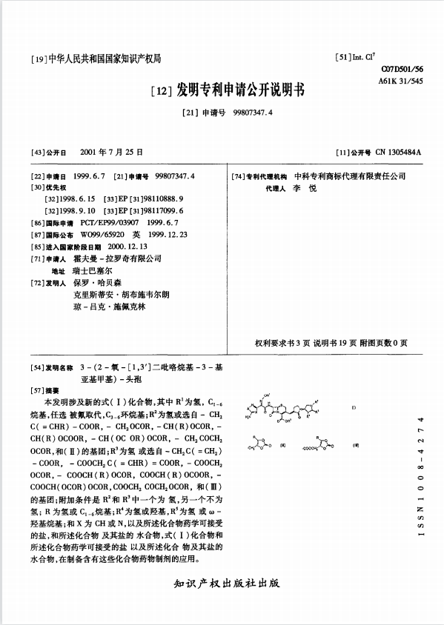
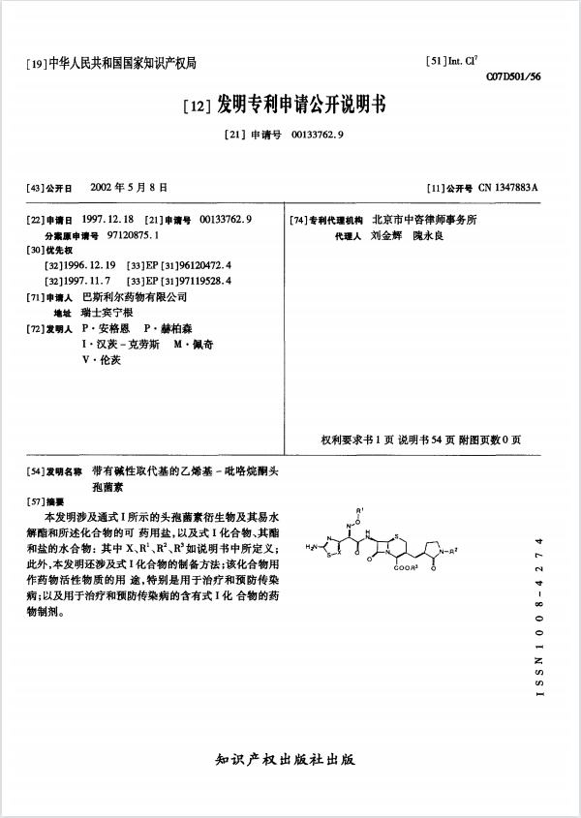
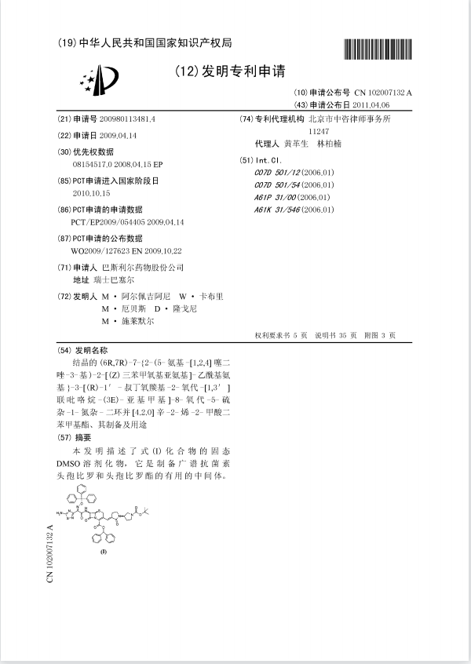
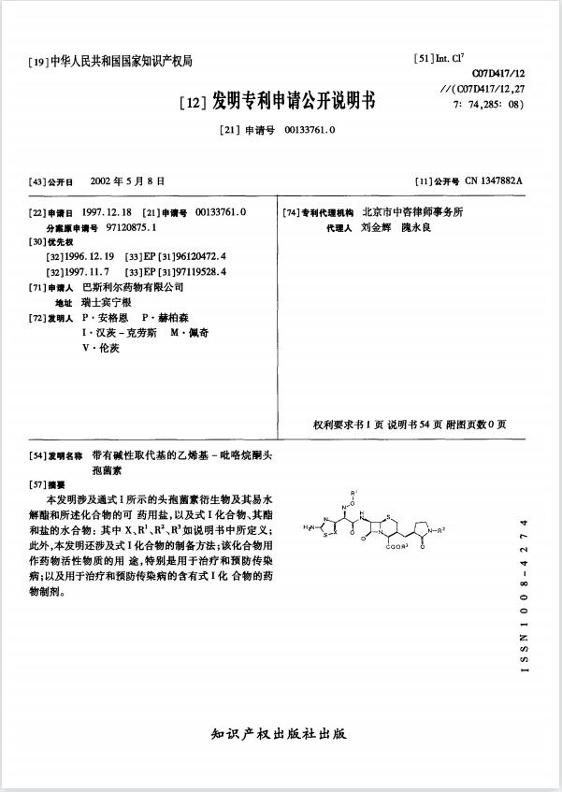
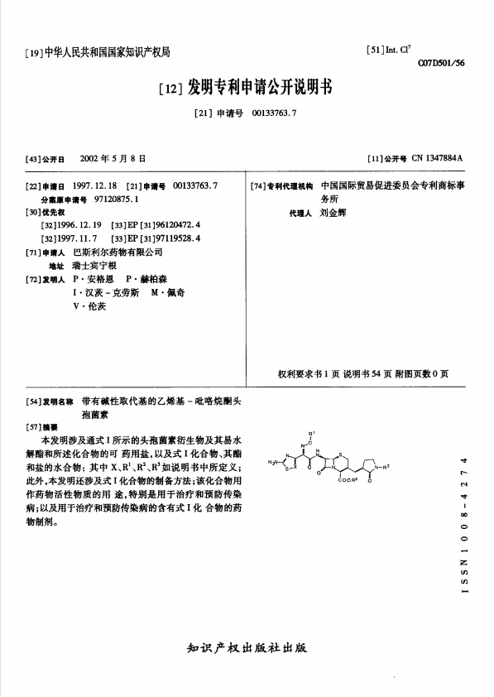
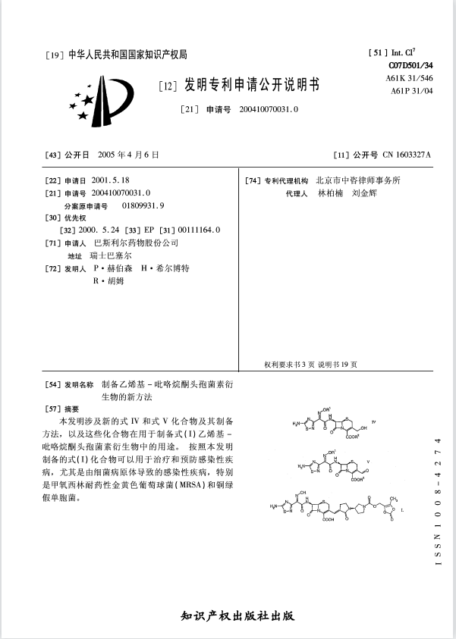
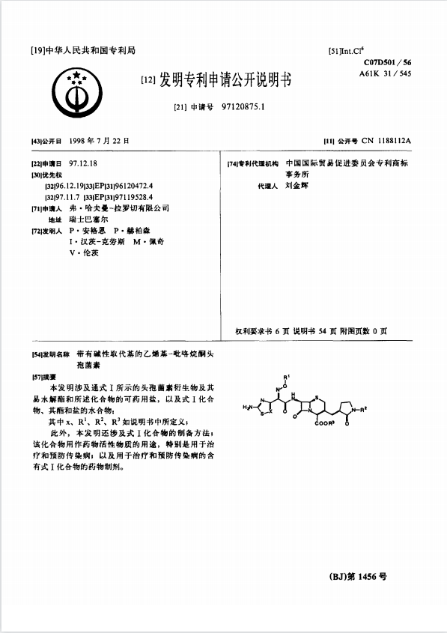
4 创新性：赛比普®是原研药品，是国内首个第五代头孢菌素
国内首个第五代头孢菌素，中国唯一对MRSA有效的β-内酰胺类药物。
国内唯一可单药用于有MRSA危险因素的CAP、HAP患者药物，有效降低给药剂量和给药次数，提高患者依从性。
对万古霉素和利奈唑胺耐药的MRSA患者唯一可使用的头孢菌素。
特殊人群适用：首个可以用于儿科抗MRSA的头孢菌素；在老龄、高危患者治疗中降低死亡率、早期改善效果明显优于联合用药组。
头孢比罗的C3侧链结构的特异性，不同于其他头孢菌素，显示出对MRSA和万古霉素耐药金黄色葡萄球菌有效。
拥有专利高达14项。
国家5.1类新药。
10
*本品所获部分专利

Slide 11
5 公平性：赛比普®可弥补目录空白，惠及更多患者
01
02
对公共健康有积极影响
符合“保基本”原则
中国老龄化愈发严重，本品适用疾病的重症患者多发于儿童及65周岁以上患者，有助于改善老龄患者生活质量；
本品能够有效降低重症率及死亡率，延长患者生存时间；
对比联合用药，本品单药使用DDD值低（1.5），配合国家遏制耐药工作，控制耐药风险。
药品费用水平与基本医疗保险基金总额和参保人承受能力相适配；
有效提高医疗卫生水平，降低死亡率，提高患者生命质量，有效降低重症率，减少医保基金支出。
03
弥补现有目录短板
根据头孢比罗3期临床，主要的对照药品如下表：联合用药方案DDD值大于头孢比罗单药方案DDD值。
现有目录缺少对MRSA有效的β-内酰胺类药物、缺少儿科适用的抗MRSA头孢菌素、对万古霉素和利奈唑胺耐药的MRSA患者缺少安全性可靠的治疗方案。
本品为中国唯一对MRSA有效的β-内酰胺类药物；
本品为首个可用于儿科抗MRSA的头孢菌素（中国在批）；
本品是安全性高的可用于对万古霉素和利奈唑胺耐药的MRSA患者的抗菌药。
适应症 | 头孢比罗DDD值 | 联合用药方案 | 单独DDD值 | DDD值总和
CAP | 1.5 | 头孢曲松 | 2 | 3.2
 |  | 利奈唑胺 | 1.2
HAP |  | 头孢他啶 | 4 | 5.2
 |  | 利奈唑胺 | 1.2
儿童CAP |  | 头孢曲松 | 2 | 4
 |  | 万古霉素 | 2
菌血症 |  | 达托霉素 | 0.28 | 4.28
 |  | 氨曲南 | 4
ABSSSI |  | 万古霉素 | 2 | 6
 |  | 氨曲南 | 4
04
临床管理难度低，明显提升医疗服务效率
静脉滴注，简便安全；
适应症明确，临床指征易于辨别，处方明确，便于监管；
纳入省级抗管目录，处方管理严格。
本品可单药用于有MRSA危险因素的CAP、HAP患者，降低临床管理难度，提升医疗服务效率。
11

Slide 12
感谢观看
注射用头孢比罗酯钠
浙江华润九众医药有限公司
（华润三九旗下企业）

